Slide 1
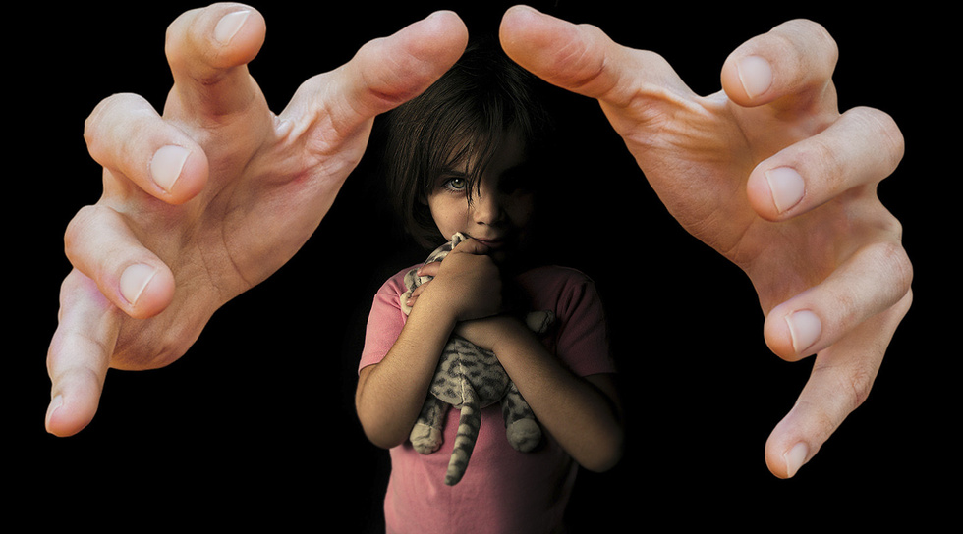
Семейное насилие и его жертвы
Выполнила:
Локотош А.С.

Slide 2
Идеал семейной жизни - это любовь, теплота отношений и взаимное уважение. Однако в реальности в семьях наблюдается многообразные формы агрессии. Физическое, сексуальное и эмоциональное насилие над детьми, агрессия по отношению к братьям/сестрам, супружеское насилие, насилие и пренебрежительное отношение применительно к пожилым признаются серьезными социальными проблемами.

Slide 3
Семейное насилие: понятие и его виды
По статистическим данным каждые сорок минут одна из российских женщин погибает от рук мужа или партнера.
Лица, погибшие и получившие телесные повреждения на почве семейно-бытовых конфликтов, прочно занимают первое место среди различных категорий потерпевших от насильственных преступлений и значительно опережают по количеству жертв от новых видов насильственных преступлений. Женщины и дети составляют 70% всех жертв тяжких насильственных посягательств, совершенных в семье.
Проблема семейного насилия остро стоит в нашей стране. Дети, престарелые, инвалиды, женщины, не способные защищать себя вследствие зависимого положения в семье, составляют ежегодно более трети (38%) всех убитых на почве нездоровых семейно-бытовых отношений. Выросли до масштабов социально значимого явления убийства с целью избавления от больных и немощных членов семей, а также с целью овладения их правами на имуществом».

Slide 4
Термин «насилие», согласно «Словарю русского языка» С. И. Ожегова, может быть истолкован как:
1) принуждение, притеснение, давление, нажим, применение физической силы;
2) принудительное воздействие на кого-либо;
3)притеснение, беззаконие». Формы контроля над насилием в обществе можно подразделить на первичные, к которым относятся социальные и культурные нормы, обычаи, и вторичные, которые реализуются, с помощью социальных институтов и организаций (органов внутренних дел, учреждений социальной защиты, здравоохранения, местных властей и т. д.). Последние должны обеспечивать защиту, наказание и осуществление ресоциализации.

Slide 5
С позиций системной семейной психотерапии жестокое обращение в семье – показатель дисфункционирования семейной системы, структурный признак нарушения внутренних отношений.
Согласно А. С. Синельникову, домашнее насилие представляет собой повторяющиеся во времени инциденты множества видов физического, сексуального, психологического и экономического насилия.

Slide 6
По мнению Е. П. Агапова насилие в семье, или домашнее насилие, – это умышленное нанесение физического и/или психологического ущерба и страдания членам семьи, включая угрозы совершения таких актов, принуждения, лишение личной свободы. То есть насилие – это действие, посредством которого добиваются неограниченной власти над человеком, полного контроля над поведением, мыслями, чувствами другого человека.

Slide 7
По мнению Е. И. Холостовой объектами (как и субъектами) домашнего насилия могут быть любые члены семьи. Выделяют три вида семейной жестокости: со стороны родителей по отношению к детям. Со стороны одного супруга по отношению к другому, со стороны детей и внуков по отношению к престарелым родственникам.
Чаще всего насильственным действиям со стороны членов семьи подвержены дети, женщины, престарелые и инвалиды. Мужчины в семье чаще испытывают психологическое насилие.

Slide 8
Как правило, насилие в семье имеет следующие особенности: если уже имело место физическое насилие, то обычно с каждым последующим разом возрастает частота его повторения и степень жестокости; насилие и оскорбительное поведение чередуются с обещаниями измениться и извинениями, приносимыми обидчиком; при попытке порвать отношения наблюдается эскалация опасности для жертвы; насилие в семье происходит в любых слоях и категориях населения, невзирая на классовые, расовые, культурные, религиозные, социально-экономические аспекты.

Slide 9
Виды семейного насилия :
Физическое
Психологическое
Сексуальное
Пренебрежение интересами и нуждами

Slide 10
Проблема насилия в семье, существует давно и во всех странах и отражает дисгармонию и перекосы, существующие во взаимоотношениях в обществе. Острота данной проблемы свидетельствует о нездоровой социально-нравственной обстановке. На современном этапе развития науки единого определения понятия «семейное насилие» не существует. Большая часть ученых придерживаются следующего определения: насилие в семье, или домашнее насилие, – это умышленное нанесение физического и/или психологического ущерба и страдания членам семьи, включая угрозы совершения таких актов, принуждения, лишение личной свободы.

